Slide 1
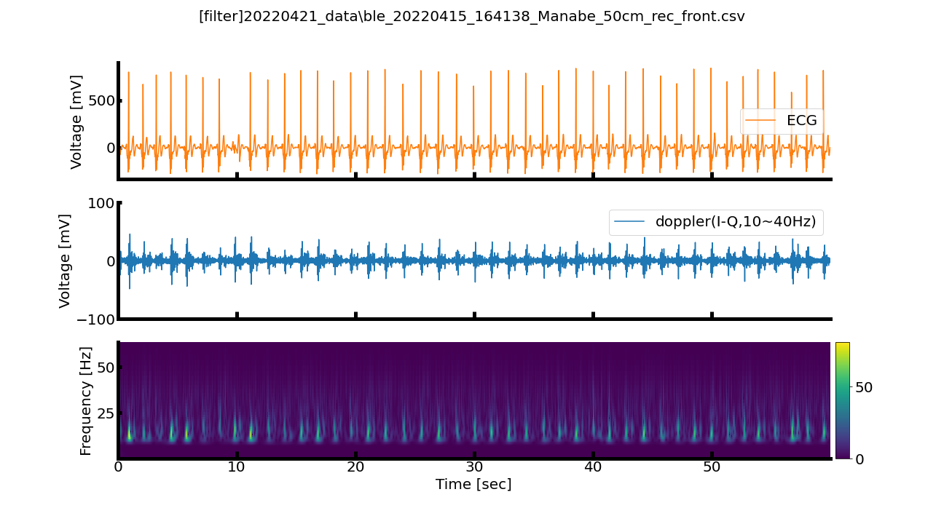
.\20220421_data\ble_20220415_164138_Manabe_50cm_rec_front_filtered.png

Slide 2
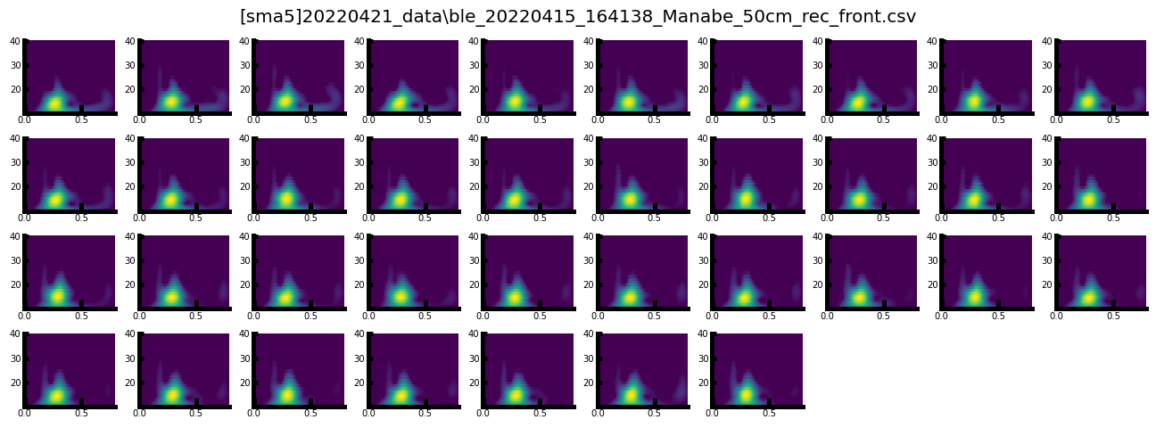
.\20220421_data\ble_20220415_164138_Manabe_50cm_rec_front_sma5.png

Slide 3
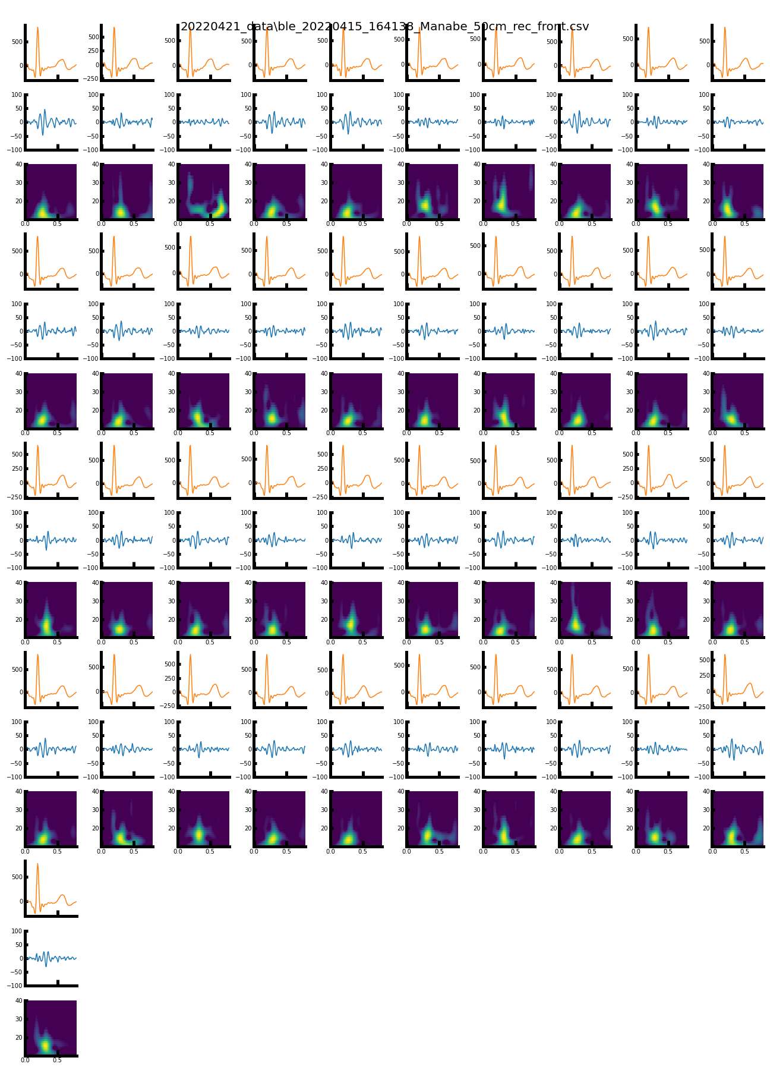
.\20220421_data\ble_20220415_164138_Manabe_50cm_rec_front_split.png

Slide 4
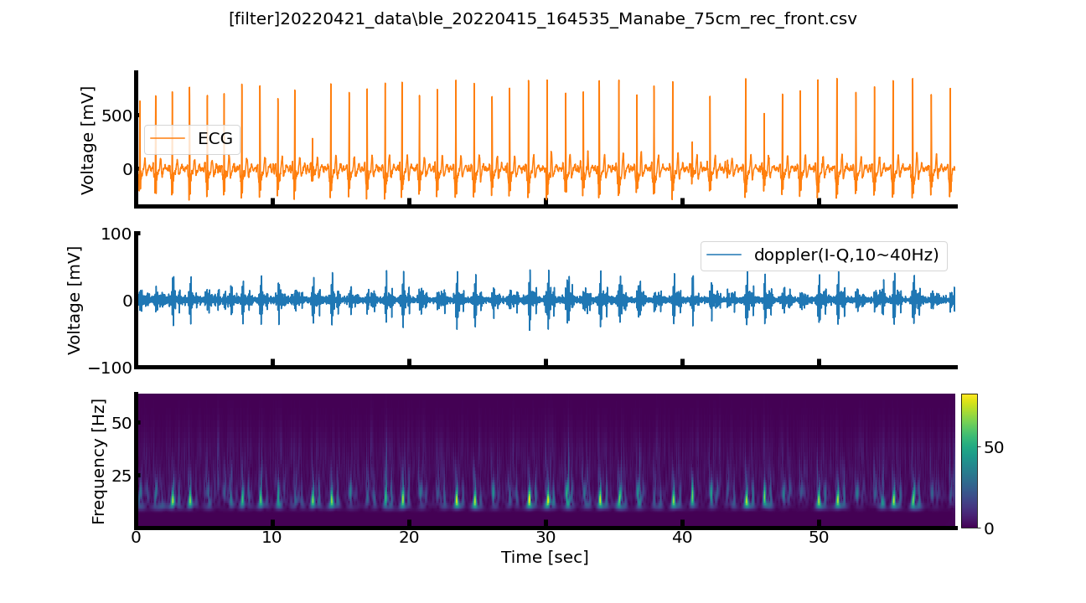
.\20220421_data\ble_20220415_164535_Manabe_75cm_rec_front_filtered.png

Slide 5
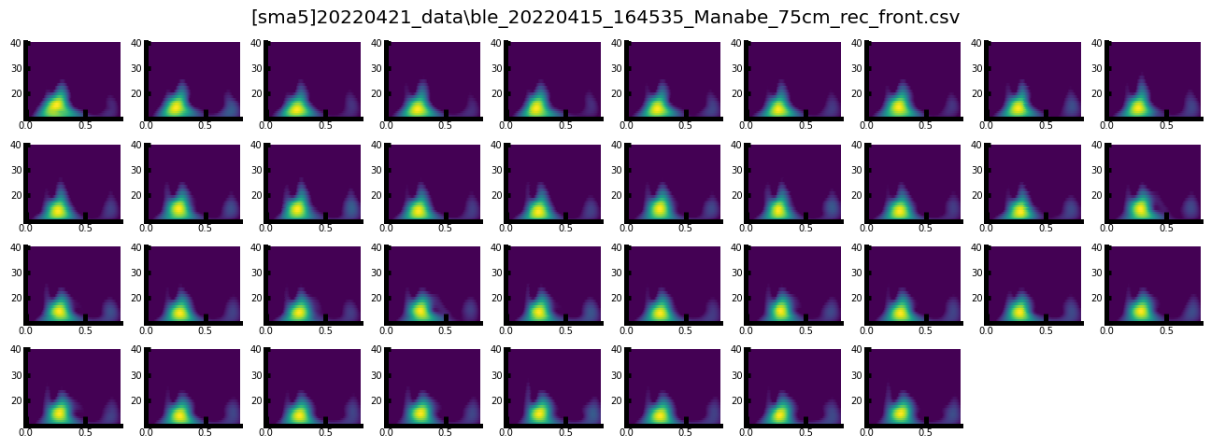
.\20220421_data\ble_20220415_164535_Manabe_75cm_rec_front_sma5.png

Slide 6
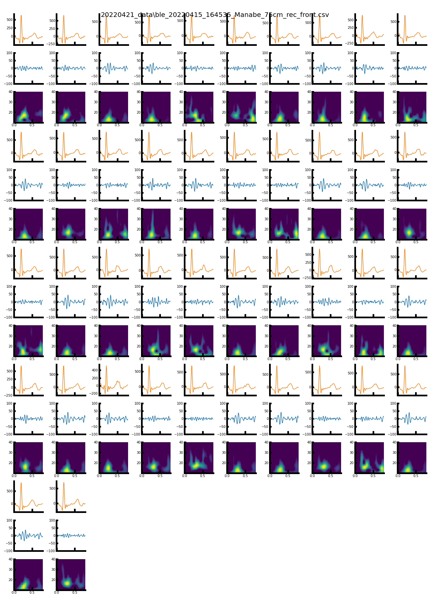
.\20220421_data\ble_20220415_164535_Manabe_75cm_rec_front_split.png

Slide 7
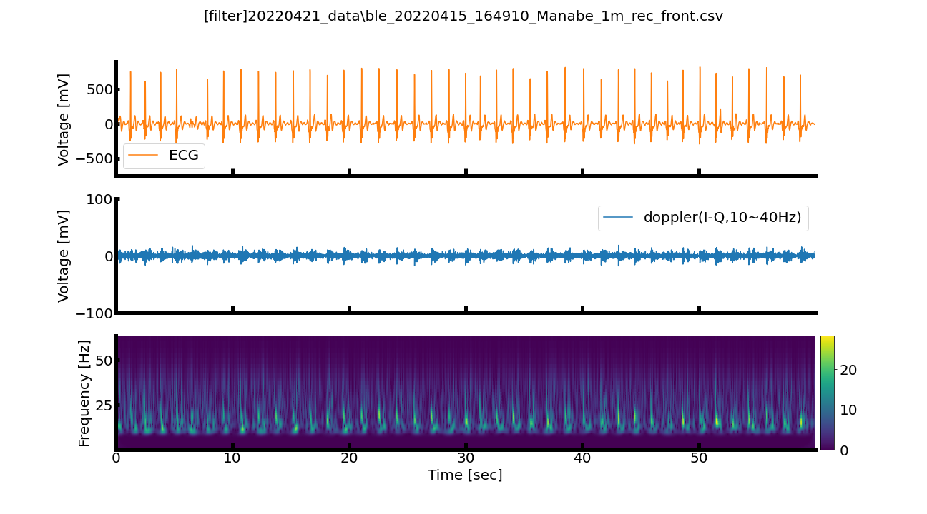
.\20220421_data\ble_20220415_164910_Manabe_1m_rec_front_filtered.png

Slide 8
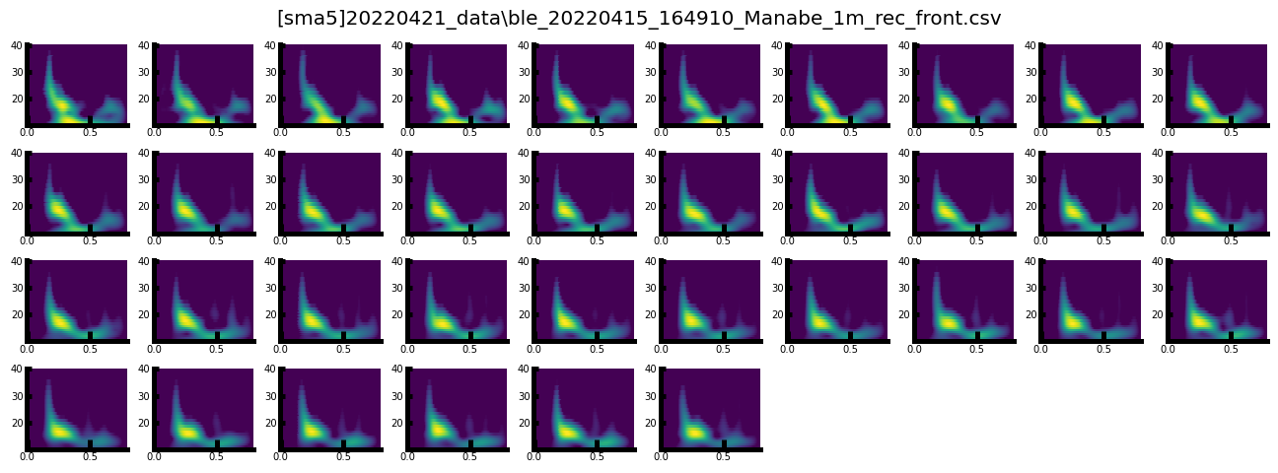
.\20220421_data\ble_20220415_164910_Manabe_1m_rec_front_sma5.png

Slide 9
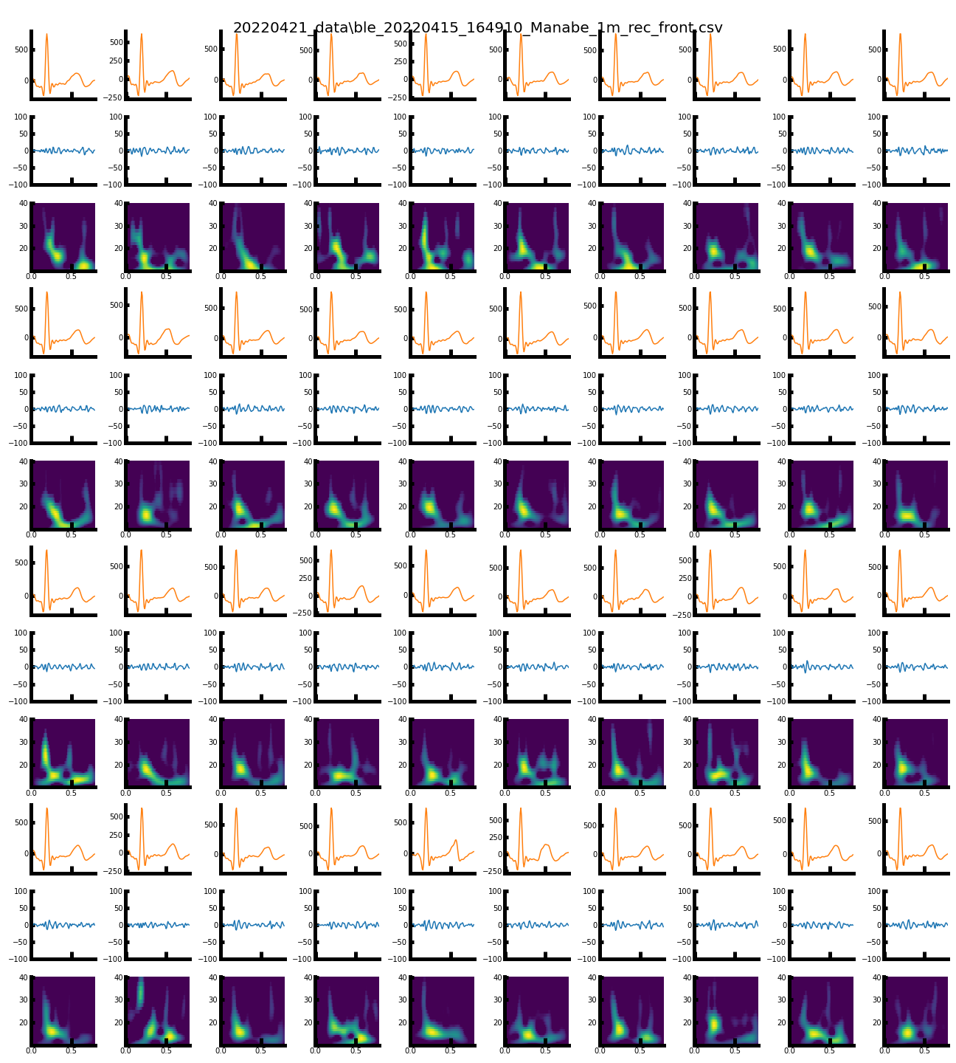
.\20220421_data\ble_20220415_164910_Manabe_1m_rec_front_split.png

Slide 10
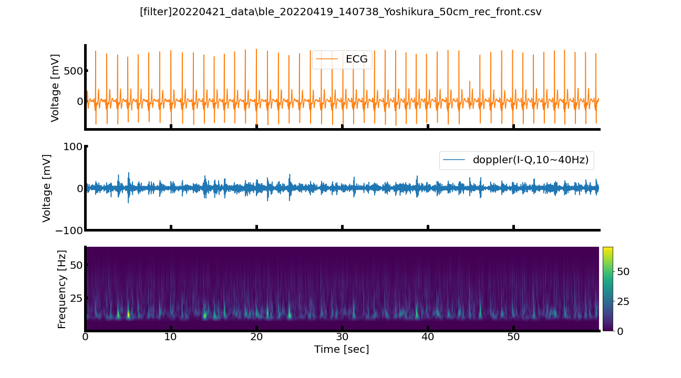
.\20220421_data\ble_20220419_140738_Yoshikura_50cm_rec_front_filtered.png

Slide 11
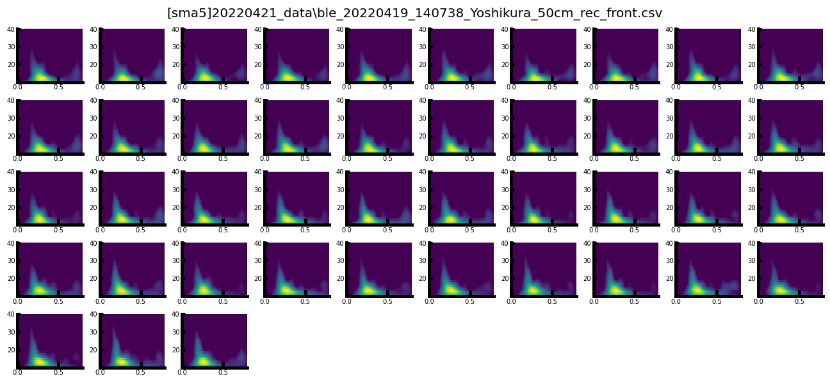
.\20220421_data\ble_20220419_140738_Yoshikura_50cm_rec_front_sma5.png

Slide 12
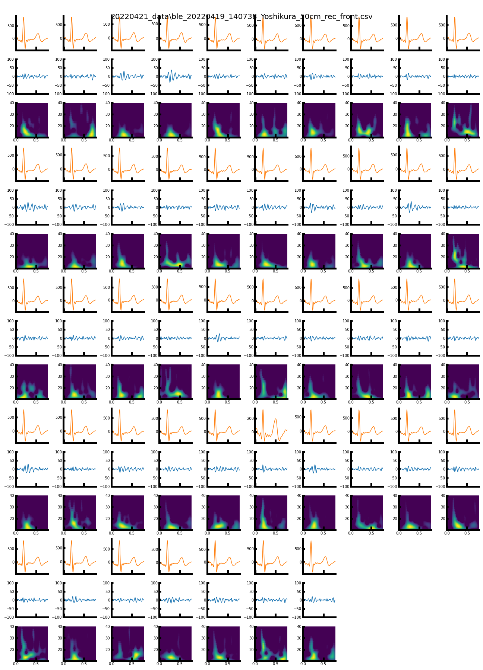
.\20220421_data\ble_20220419_140738_Yoshikura_50cm_rec_front_split.png

Slide 13
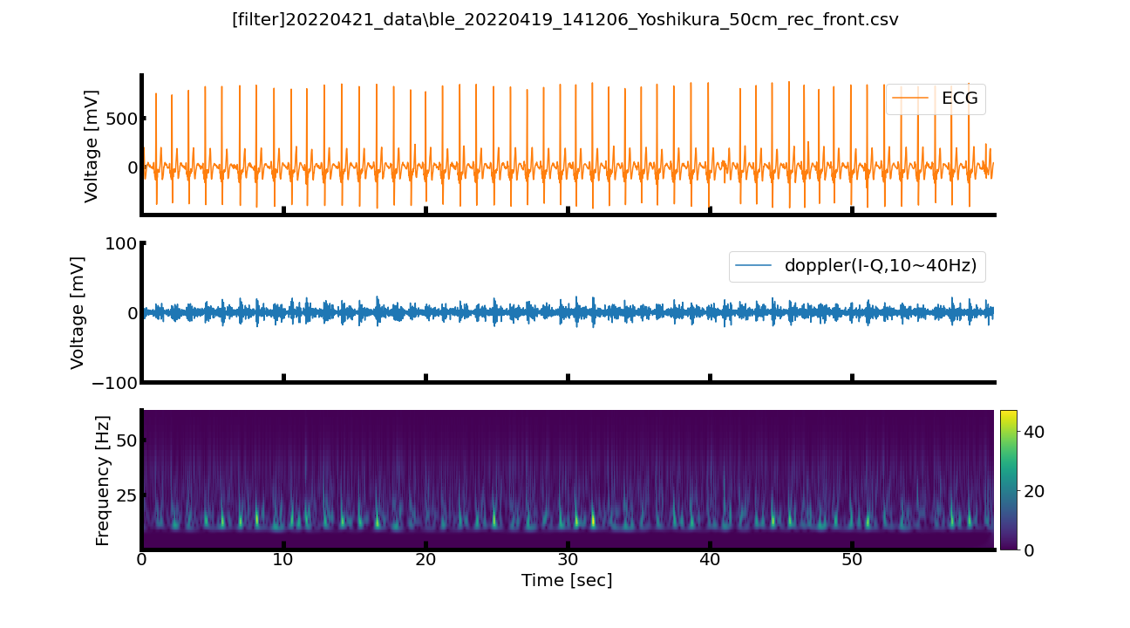
.\20220421_data\ble_20220419_141206_Yoshikura_50cm_rec_front_filtered.png

Slide 14
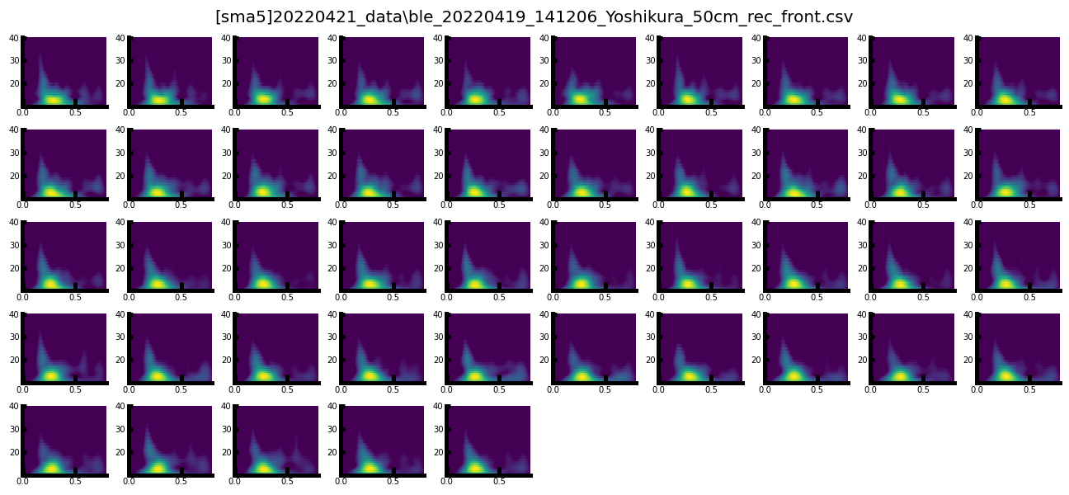
.\20220421_data\ble_20220419_141206_Yoshikura_50cm_rec_front_sma5.png

Slide 15
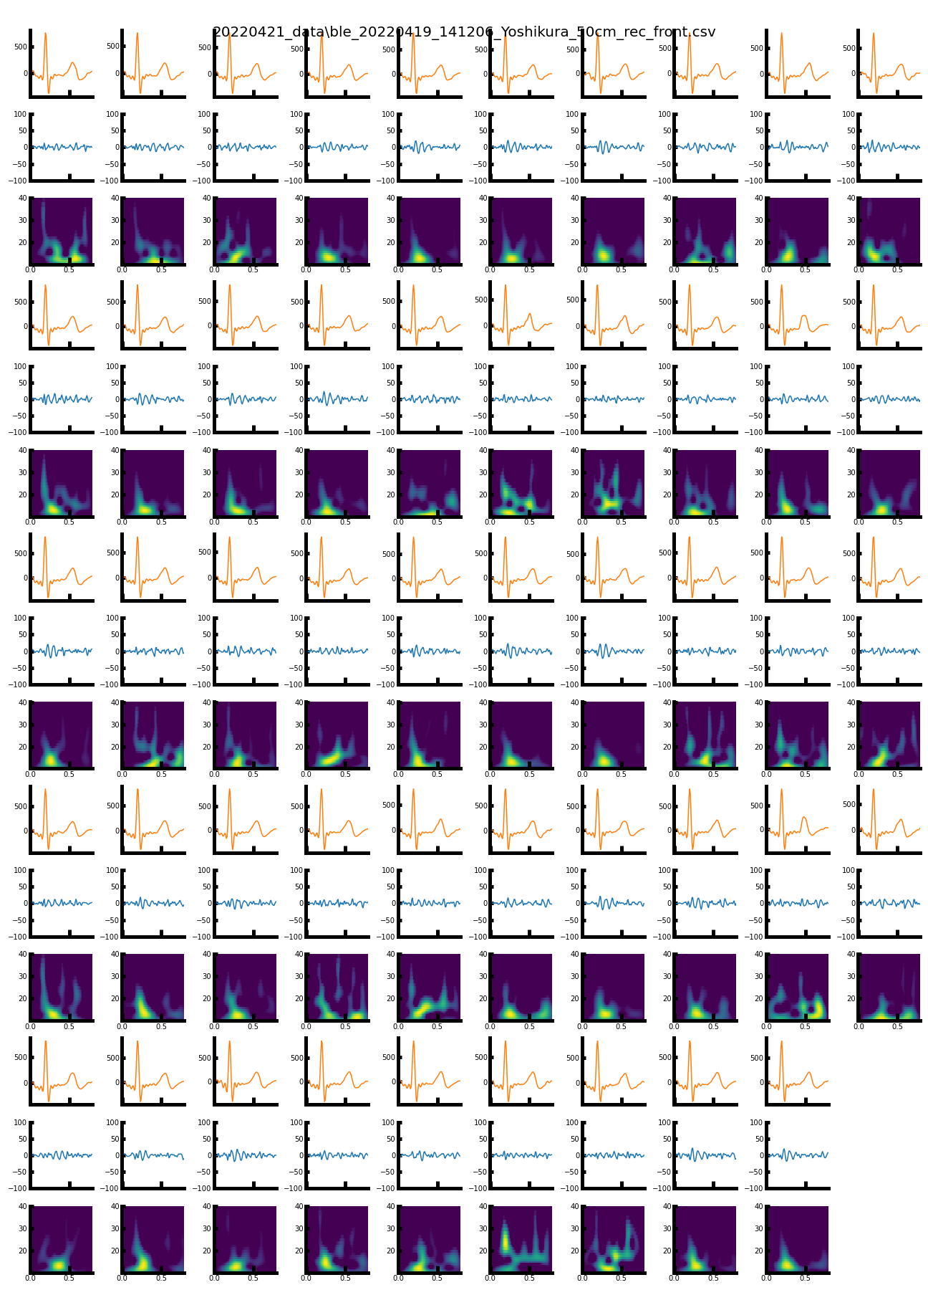
.\20220421_data\ble_20220419_141206_Yoshikura_50cm_rec_front_split.png

Slide 16
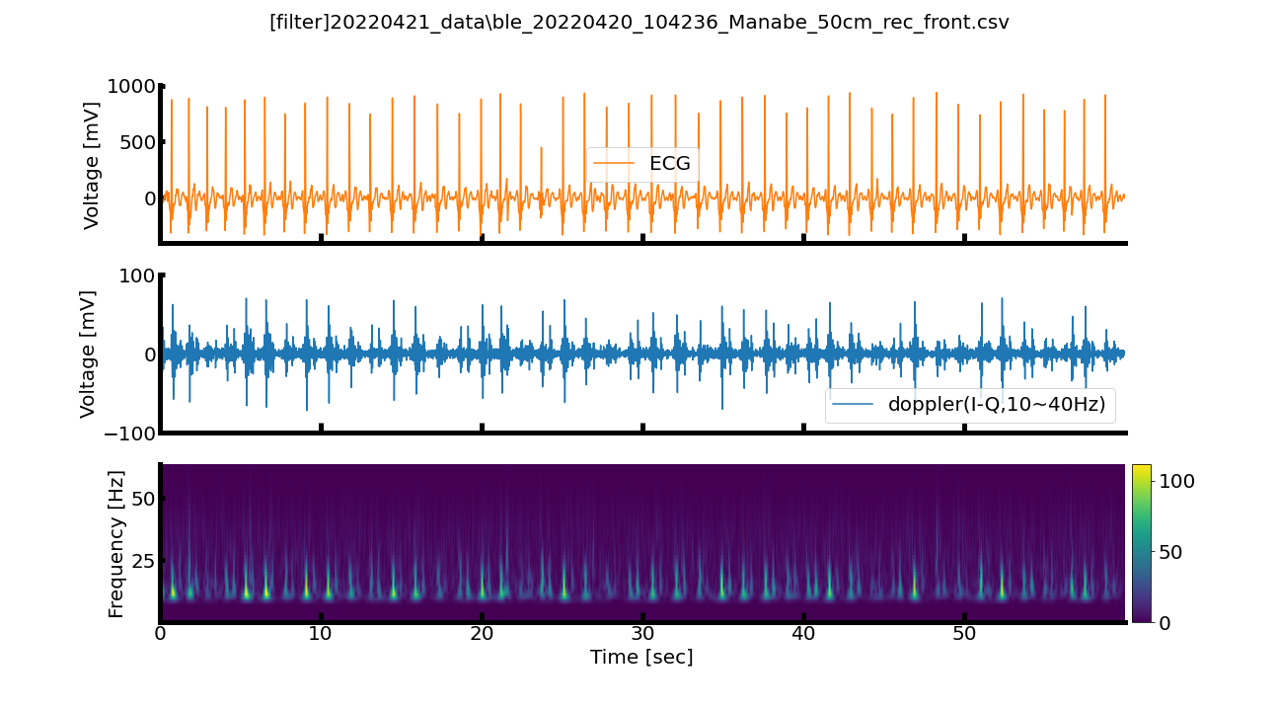
.\20220421_data\ble_20220420_104236_Manabe_50cm_rec_front_filtered.png

Slide 17
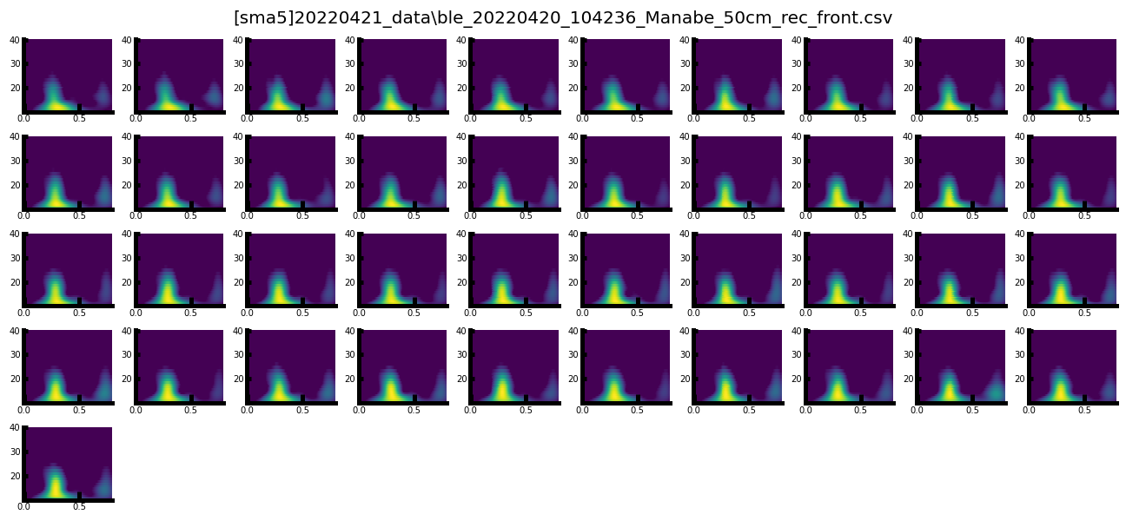
.\20220421_data\ble_20220420_104236_Manabe_50cm_rec_front_sma5.png

Slide 18
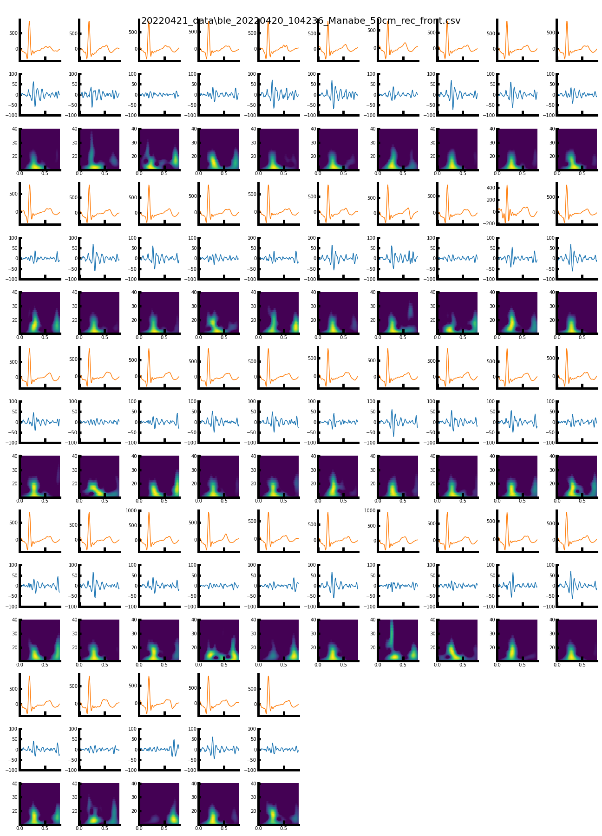
.\20220421_data\ble_20220420_104236_Manabe_50cm_rec_front_split.png

Slide 19
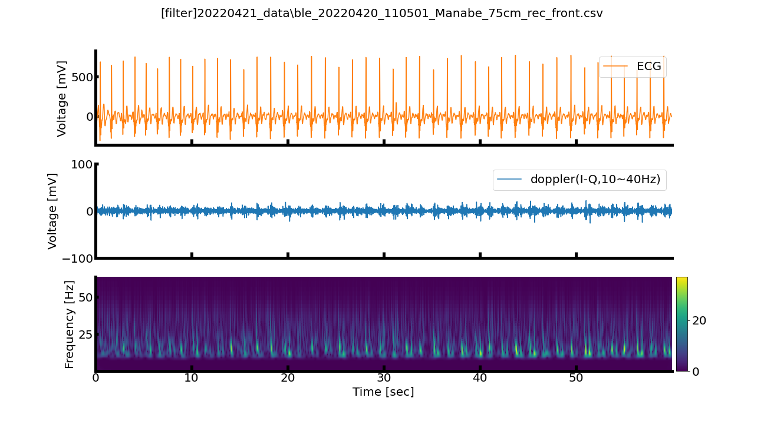
.\20220421_data\ble_20220420_110501_Manabe_75cm_rec_front_filtered.png

Slide 20
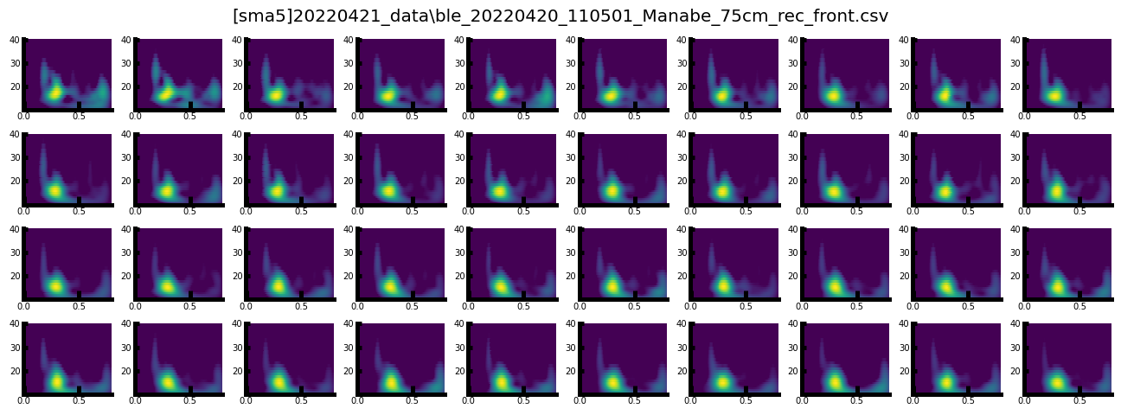
.\20220421_data\ble_20220420_110501_Manabe_75cm_rec_front_sma5.png

Slide 21
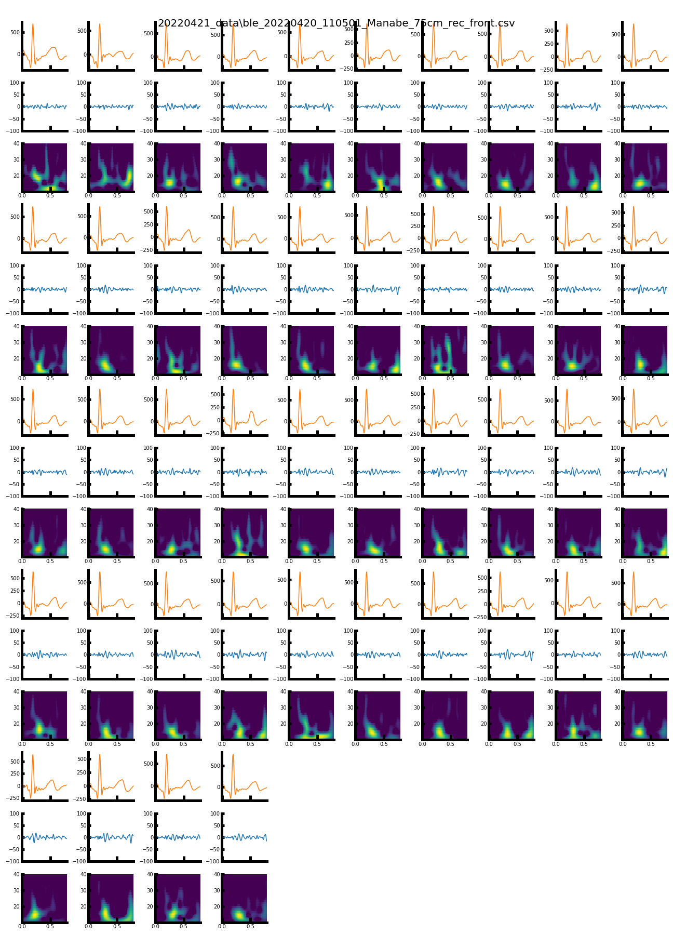
.\20220421_data\ble_20220420_110501_Manabe_75cm_rec_front_split.png

Slide 22
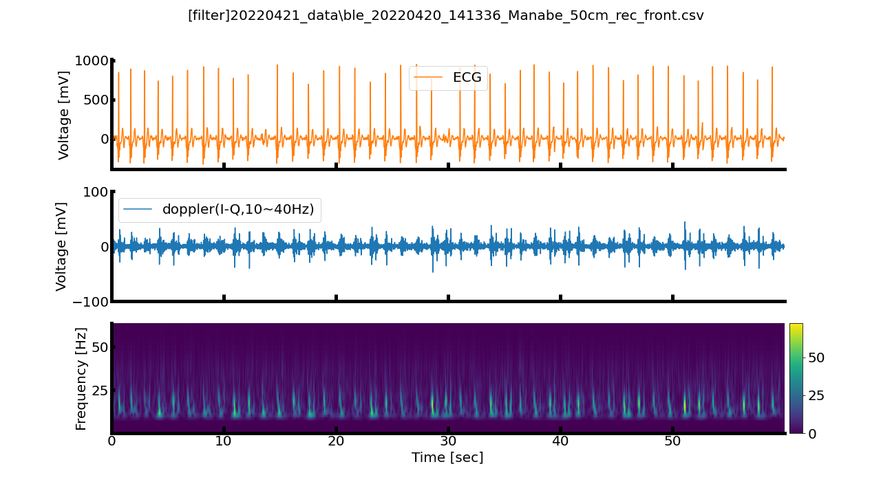
.\20220421_data\ble_20220420_141336_Manabe_50cm_rec_front_filtered.png

Slide 23
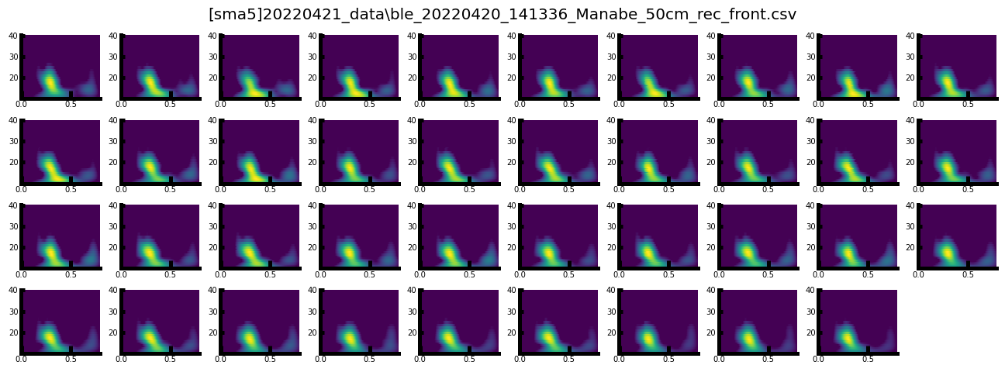
.\20220421_data\ble_20220420_141336_Manabe_50cm_rec_front_sma5.png

Slide 24
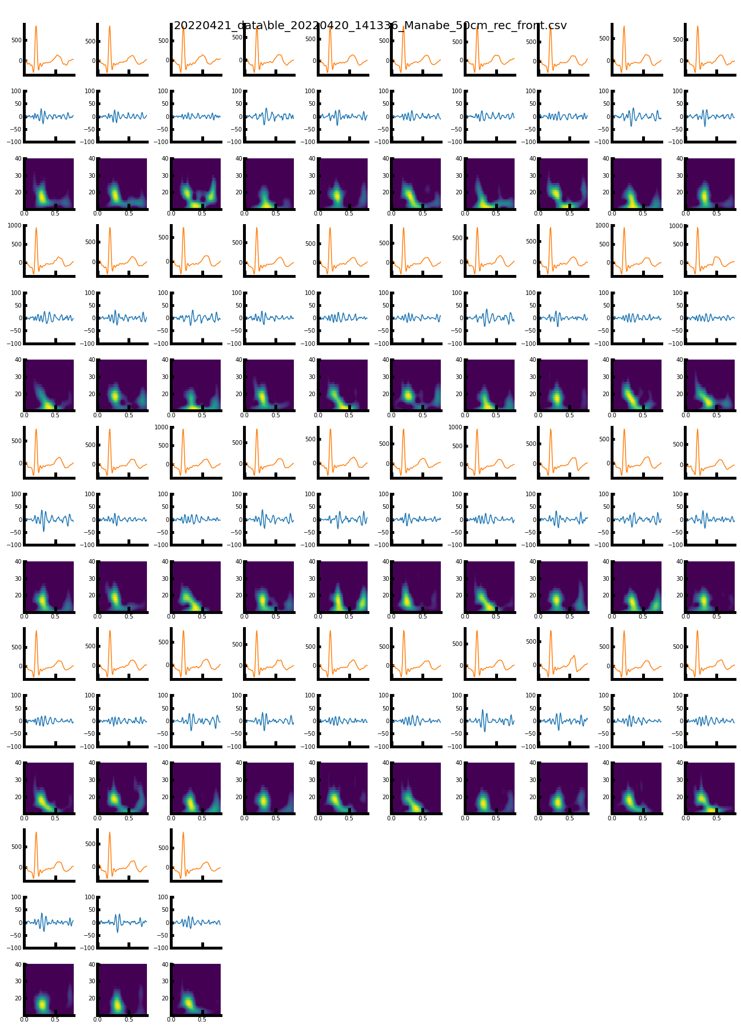
.\20220421_data\ble_20220420_141336_Manabe_50cm_rec_front_split.png

Slide 25
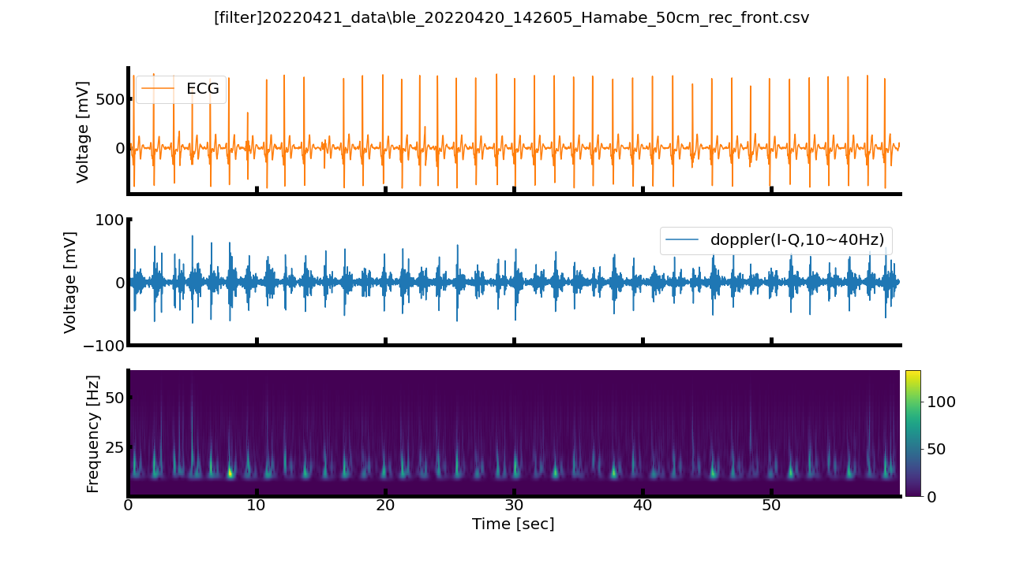
.\20220421_data\ble_20220420_142605_Hamabe_50cm_rec_front_filtered.png

Slide 26

.\20220421_data\ble_20220420_142605_Hamabe_50cm_rec_front_sma5.png

Slide 27
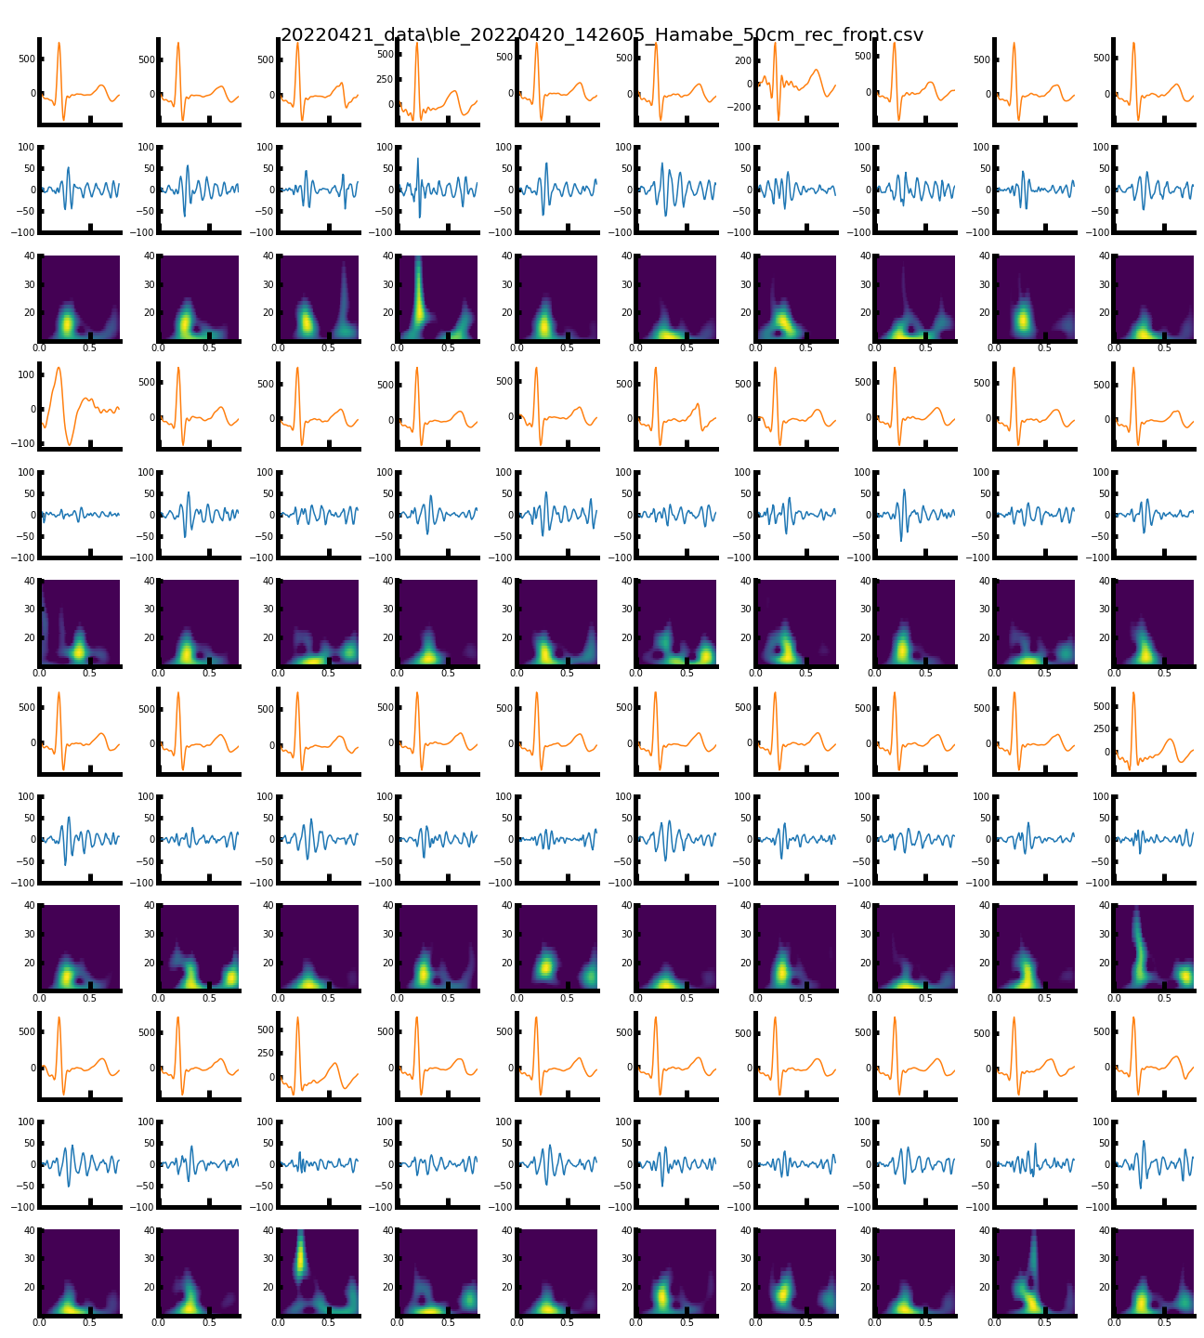
.\20220421_data\ble_20220420_142605_Hamabe_50cm_rec_front_split.png

Slide 28
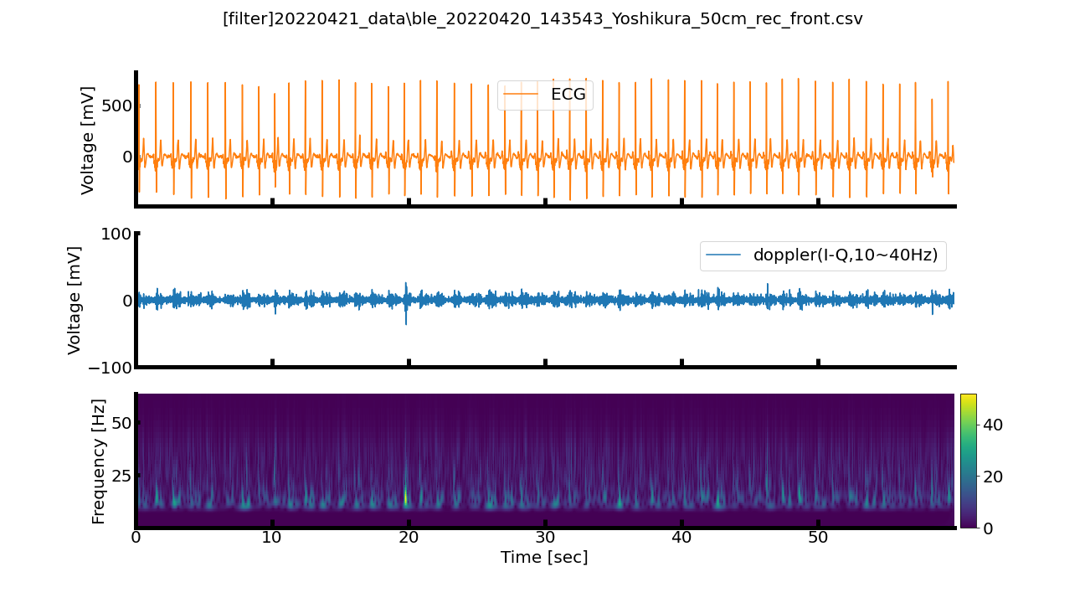
.\20220421_data\ble_20220420_143543_Yoshikura_50cm_rec_front_filtered.png

Slide 29
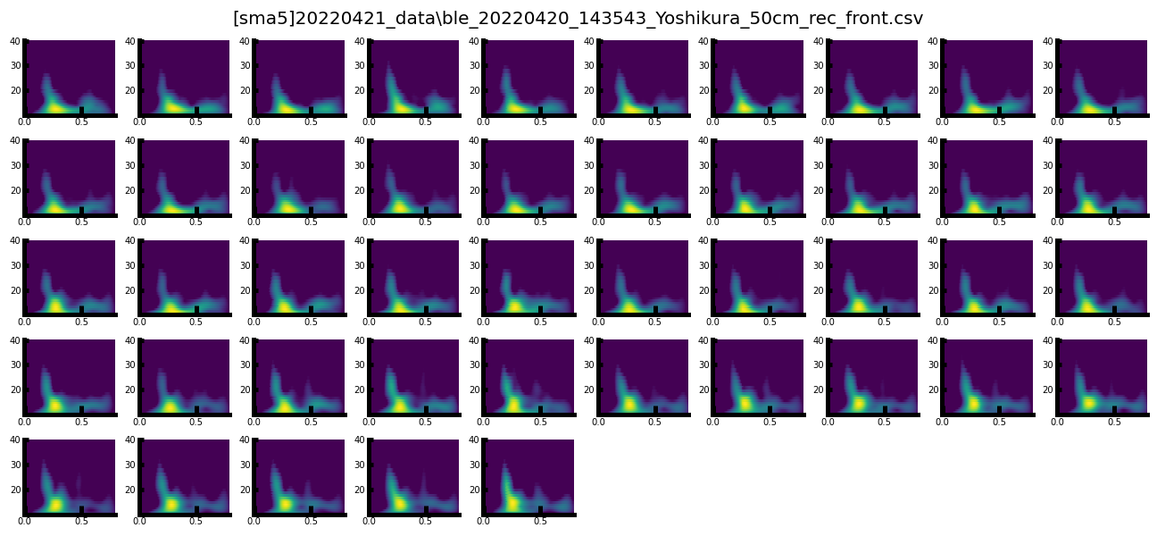
.\20220421_data\ble_20220420_143543_Yoshikura_50cm_rec_front_sma5.png

Slide 30
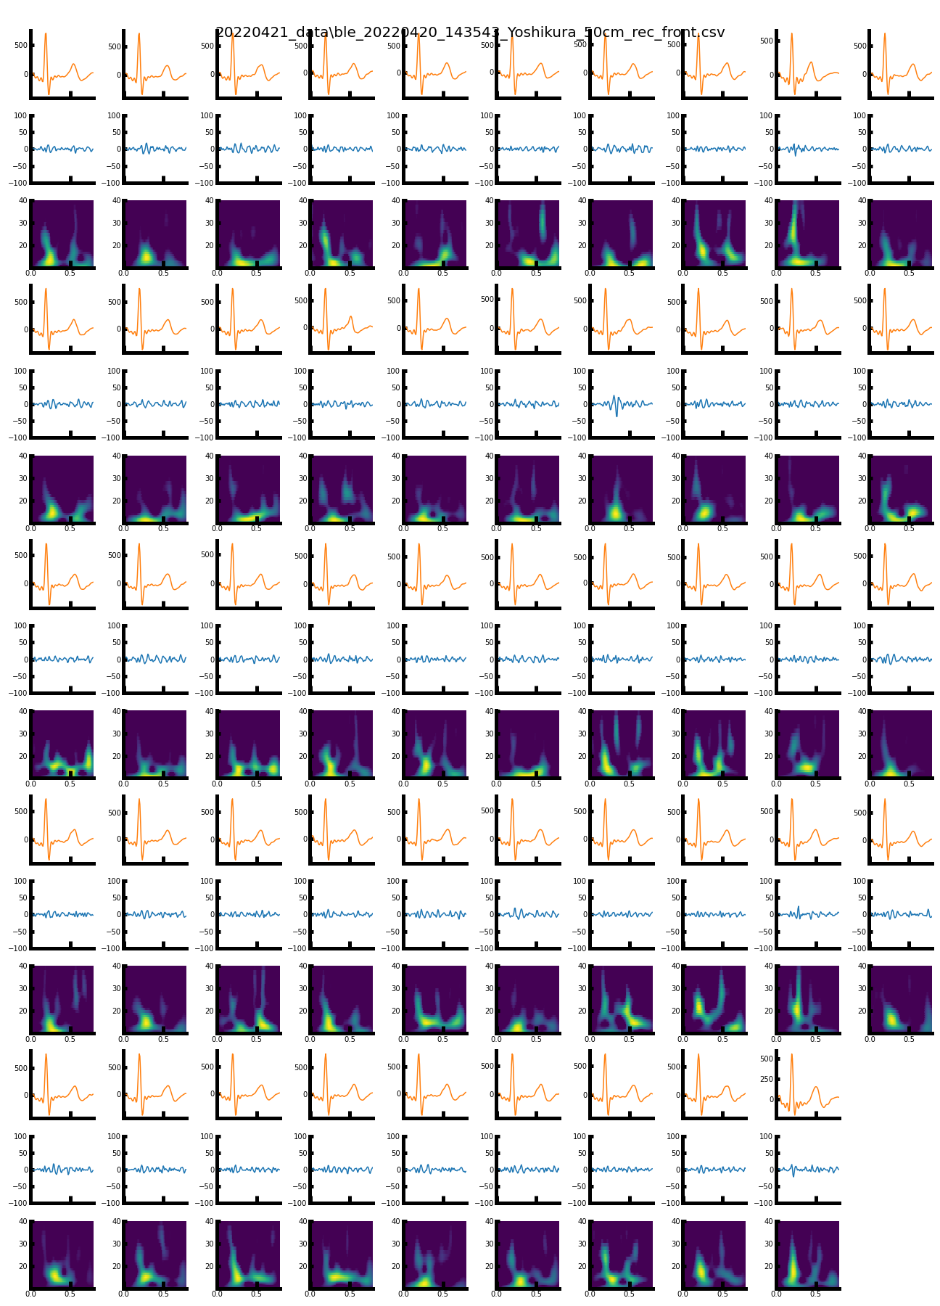
.\20220421_data\ble_20220420_143543_Yoshikura_50cm_rec_front_split.png

